Slide 1



Латын графикасы – болашаққа бастар жол

Slide 2

Латын графикасына көшудің бағыттары
Біріншісі – ақпараттық-насихаттық жұмыстар
Екіншісі – емле ережелерін сараптау
Үшіншісі – әліпби және оның емле ережелерін мамандарға игерту
Төртіншісі – баспа өнімдерін дайындау
Бесіншісі – кісі есімдері мен географиялық атаулардың, пунктуацияның ережелерін сараптау

Slide 3

Қазақ жазуының тарихы
1929 жылға дейін араб әліпбиі
1929-1940 жылдар аралығында латын әліпбиі
1940 жылдан бастап кириллица
2025 жылға дейін латын әліпбиі қолданысқа енгізілмек

Slide 4
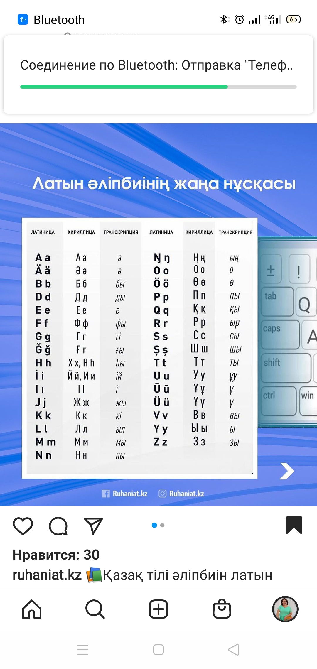

Slide 5
Латын қарпінде жазылған сөздер
Äke Mädeniet Ükɪ Ūşaq Ömɪr Şaŋğy

Slide 6
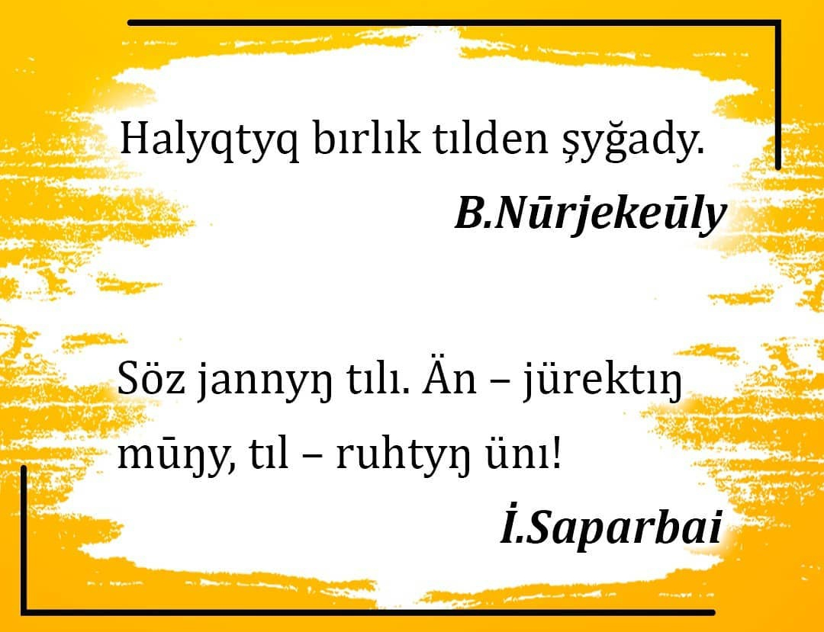
Тіл туралы афоризмдер

Slide 7
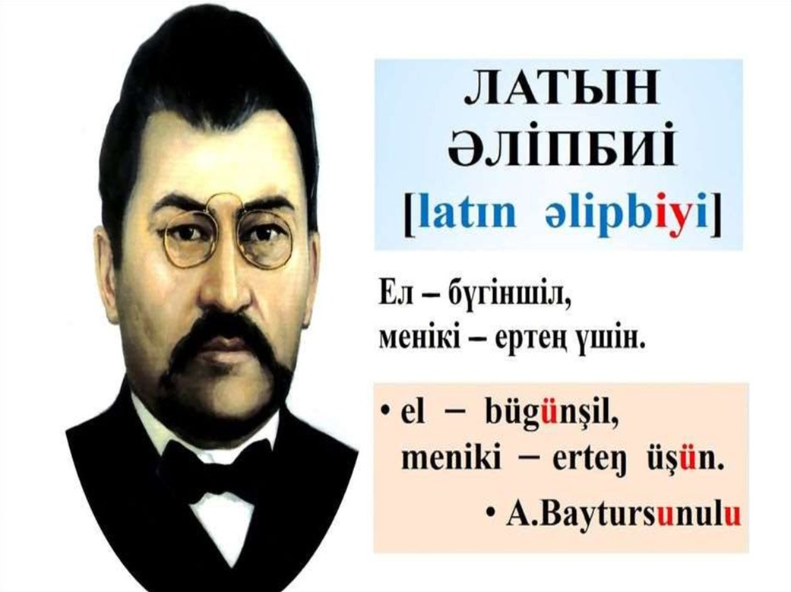

Slide 8
